Slide 1
Мастер-класс «Математика плюс экономика».
Ведущие: к.э.н., Роман Анатольевич Саромсоков
Анна Георгиевна Малкова
Совместный образовательный проект: ERUDIT lab и ЕГЭ-Студия
http://eruditlab.ru http://ege-study.ru

Slide 2
Самое необходимое для решения задачи 19 и задач олимпиад по экономике

Slide 3

Подробно о задачах на проценты
http://dvd.ege-study.ru/

Slide 4
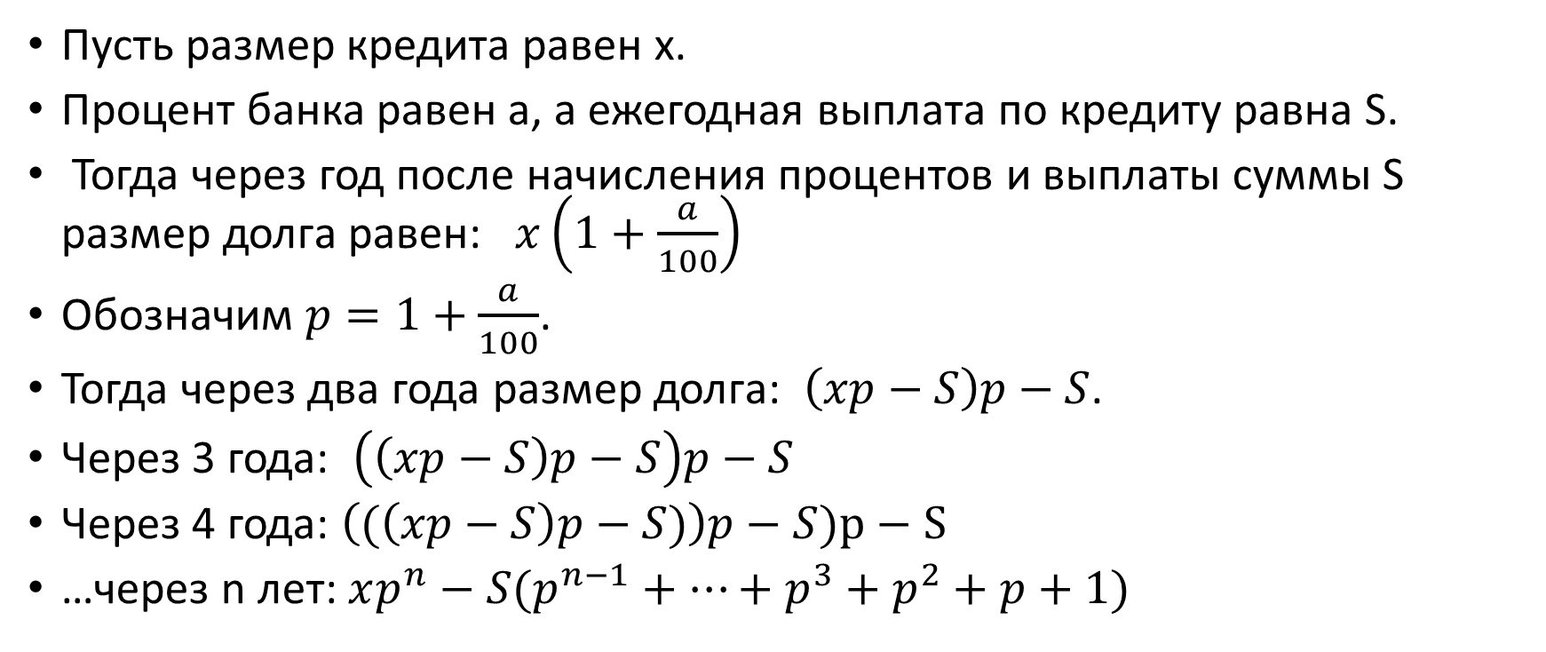
Задачи на погашение кредита равными платежами. Общая формула.
Пусть размер кредита равен х.
Процент банка равен а, а ежегодная выплата по кредиту равна S.
Тогда через год после начисления процентов и выплаты суммы S размер долга равен: $x\left(1+\frac{a}{100}\right)$
Обозначим $p=1+\frac{a}{100}$.
Тогда через два года размер долга: $\left(xp−S\right)p−S$.
Через 3 года: $\left(\left(xp−S\right)p−S\right)p−S$
Через 4 года: $\left((\left(xp−S\right)p−S)\right)p−S)p−S$
…через n лет: $xp^{n}−S(p^{n−1}+…+p^{3}+p^{2}+p+1)$

Slide 5


Задачи на погашение кредита равными платежами. Общая формула (продолжение)
Для подсчета величины в скобках иногда применяется формула суммы n членов геометрической прогрессии. Здесь b1 =1, q = p.
Напомним формулу для суммы n членов геометрической прогрессии:
В нашем случае, размер долга через n лет

Slide 6
Задача 1.
31 декабря 2014 года Олег взял в банке некоторую сумму в кредит под некоторый процент годовых. Схема выплаты кредита следующая – 31 декабря каждого следующего года банк начисляет проценты на оставшуюся сумму долга (то есть увеличивает долг на a%), затем Олег переводит очередной транш. Если он будет платить каждый год по 328050 рублей, то выплатит долг за 4 года. Если по 587250 рублей, то за 2 года. Под какой процент Олег взял деньги в банке?

Slide 7
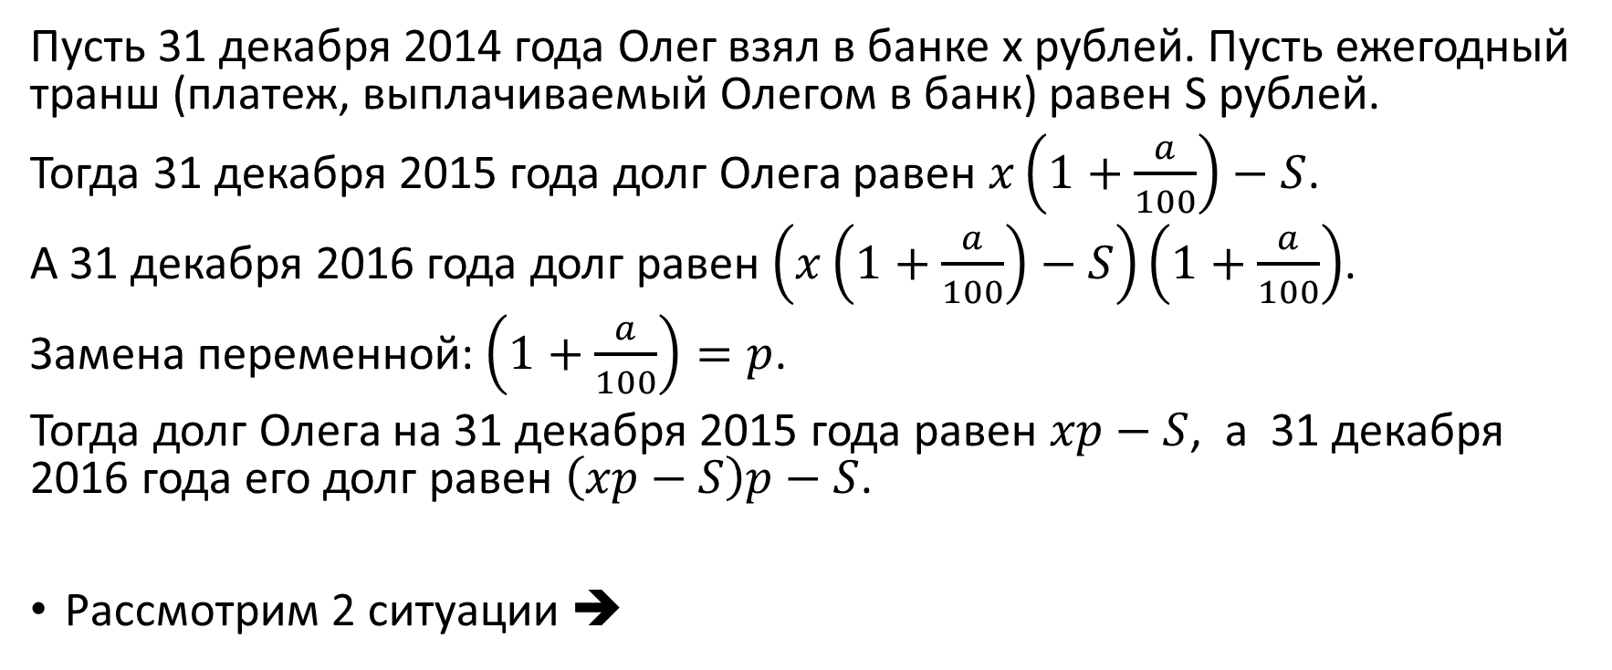
Решение
Пусть 31 декабря 2014 года Олег взял в банке х рублей. Пусть ежегодный транш (платеж, выплачиваемый Олегом в банк) равен S рублей.
Тогда 31 декабря 2015 года долг Олега равен $x\left(1+\frac{a}{100}\right)−S$.
А 31 декабря 2016 года долг равен $\left(x\left(1+\frac{a}{100}\right)−S\right)\left(1+\frac{a}{100}\right)$.
Замена переменной: $\left(1+\frac{a}{100}\right)=p$.
Тогда долг Олега на 31 декабря 2015 года равен $xp−S$, а 31 декабря 2016 года его долг равен $\left(xp−S\right)p−S$.
Рассмотрим 2 ситуации ➔

Slide 8
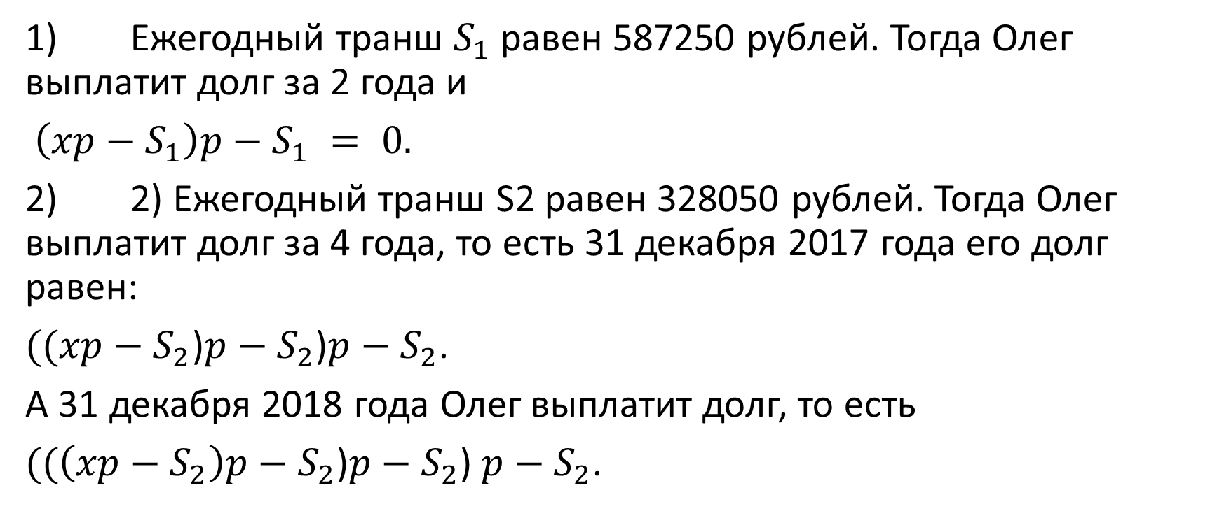
Решение (продолжение)
1) Ежегодный транш $S_{1}$ равен 587250 рублей. Тогда Олег выплатит долг за 2 года и
$\left(xp−S_{1}\right)p−S_{1} = 0.$
2) 2) Ежегодный транш S2 равен 328050 рублей. Тогда Олег выплатит долг за 4 года, то есть 31 декабря 2017 года его долг равен:
$((xp−S_{2}$)$p−S_{2}$)$p−S_{2}$.
А 31 декабря 2018 года Олег выплатит долг, то есть
$((\left(xp−S_{2}\right)p−S_{2}$)$p−S_{2}$) $p−S_{2}$.

Slide 9
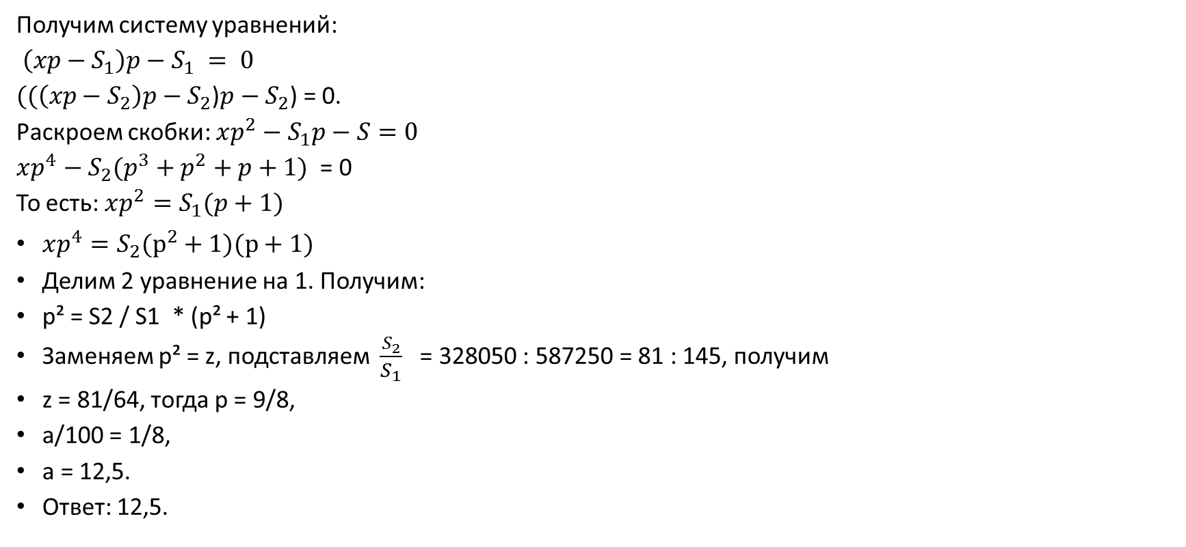
Решение (продолжение)
Получим систему уравнений:
$\left(xp−S_{1}\right)p−S_{1} = 0$
$((\left(xp−S_{2}\right)p−S_{2}$)$p−S_{2}$) = 0.
Раскроем скобки: $xp^{2}−S_{1}p−S=0$
$xp^{4}−S_{2}(p^{3}+p^{2}+p+1)$ = 0
То есть: $xp^{2}=S_{1}(p+1)$
$xp^{4}=S_{2}(p^{2}+1)(p+1)$
Делим 2 уравнение на 1. Получим:
p² = S2 / S1 * (p² + 1)
Заменяем p² = z, подставляем $\frac{S_{2}}{S_{1}}$ = 328050 : 587250 = 81 : 145, получим
z = 81/64, тогда р = 9/8,
а/100 = 1/8,
а = 12,5.
Ответ: 12,5.

Slide 10
Задача 2.
1 января 2015 Александр Сергеевич взял в банке 1,1 млн. рублей в кредит. Схема выплаты кредита следующая – 1 числа каждого месяца банк начисляет 1 процент на оставшуюся сумму долга (то есть увеличивает платеж на 1%), затем Александр Сергеевич переводит в банк платеж. На какое минимальное количество месяцев Александр Сергеевич может взять кредит, чтобы ежемесячные выплаты были не более 275 тыс. рублей?

Slide 11
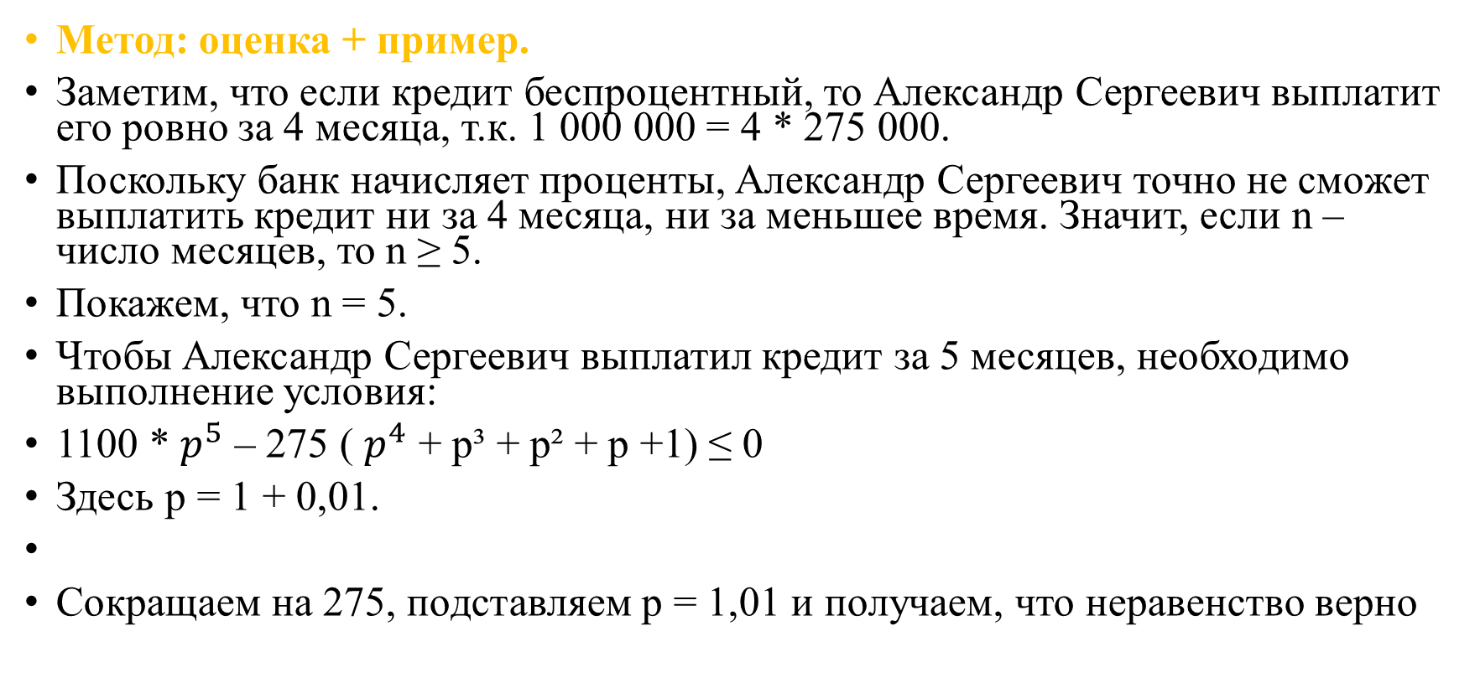
Решение
Метод: оценка + пример.
Заметим, что если кредит беспроцентный, то Александр Сергеевич выплатит его ровно за 4 месяца, т.к. 1 000 000 = 4 * 275 000.
Поскольку банк начисляет проценты, Александр Сергеевич точно не сможет выплатить кредит ни за 4 месяца, ни за меньшее время. Значит, если n – число месяцев, то n ≥ 5.
Покажем, что n = 5.
Чтобы Александр Сергеевич выплатил кредит за 5 месяцев, необходимо выполнение условия:
1100 * $p^{5}$ – 275 ( $p^{4}$ + p³ + p² + p +1) ≤ 0
Здесь p = 1 + 0,01.
Сокращаем на 275, подставляем p = 1,01 и получаем, что неравенство верно

Slide 12
http://dvd.ege-study.ru/

Slide 13
Задача 3 (Высшая проба)
Молодой преподаватель экономики снимает квартиру в городе М. и в начале каждого месяца платит за аренду 26 000 руб. Деньги он снимает со своего счета в банке.
Ежемесячно на сумму остатка на счете банк начисляет процент по ставке r %. Придя в начале очередного месяца за деньгами, хозяин квартиры предложил молодому экономисту следующую сделку: если он оплатит аренду сразу за два месяца вперед, то арендная плата за каждый из этих двух месяцев будет снижена до 25 500 руб. Если предложение будет принято, то в следующий раз хозяин придет за деньгами через два месяца и вновь потребует 26 000 руб. При каких значениях r арендатору стоит принимать это предложение?
Преподаватель максимизирует сумму, которая останется у него на счете через два месяца. Сумма, которая имеется на счете у арендатора на момент принятия решения, достаточно велика: считайте, что ее хватит для оплаты аренды при любом выбранном варианте.

Slide 14
Решение
Все расчеты – в тыс. рублей.
Пусть сумма на счете Преподавателя в начале месяца равна А тысяч рублей.
Банк начисляет каждый месяц r %.
Если Преподаватель примет предложение, то через 2 месяца на его счете будет сумма
( А – 25,5 * 2 ) ( 1 + r / 100)²
Если Преподаватель не принял предложения, то через 2 месяца на его счете будет сумма
(( А – 26) ( 1 + r/100) – 26 ) ( 1+ r/100)
Предложение выгодно для Преподавателя, если
(( А – 26) ( 1 + r/100) – 26 ) ( 1+ r/100) < ( А – 25,5 * 2 ) ( 1 + r / 100)²
Замена 1 + r/100 = z, причем z > 1
(( А – 26) z – 26 ) z < ( А – 51 ) z²
Сокращаем на z, поскольку z > 1. Получаем:
25 z < 26, тогда z < 26/25, то есть 1 + r/100 < 26/25 и r < 4.
Ответ: r < 4.

Slide 15
Экономическое содержание задачи
Концепция альтернативных издержек ➔ выбор из двух альтернатив

Slide 16


Slide 17
Квадратичная функция

Slide 18
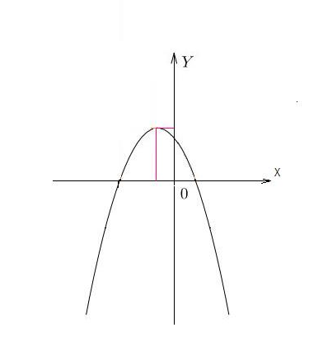
Квадратичная функция (ветви вниз)

Slide 20
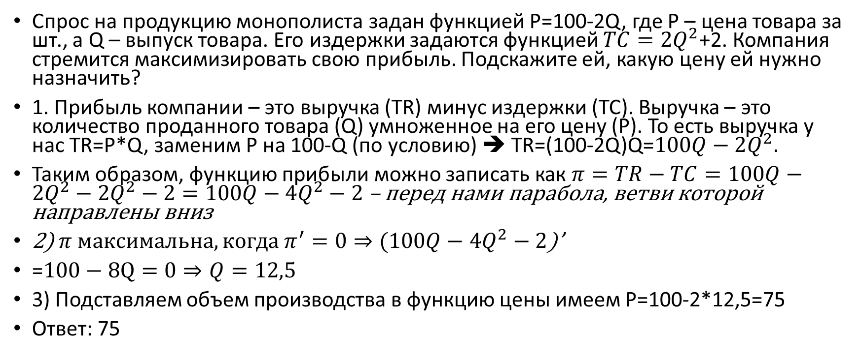
Задача
Спрос на продукцию монополиста задан функцией P=100-2Q, где P – цена товара за шт., а Q – выпуск товара. Его издержки задаются функцией $TC=2Q^{2}$+2. Компания стремится максимизировать свою прибыль. Подскажите ей, какую цену ей нужно назначить?
1. Прибыль компании – это выручка (TR) минус издержки (TC). Выручка – это количество проданного товара (Q) умноженное на его цену (P). То есть выручка у нас TR=P*Q, заменим P на 100-Q (по условию) ➔ TR=(100-2Q)Q=$100Q−2Q^{2}.$
Таким образом, функцию прибыли можно записать как $π=TR−TC=100Q−2Q^{2}−2Q^{2}−2=100Q−4Q^{2}−2$ – перед нами парабола, ветви которой направлены вниз
2) $π максимальна, когда π^{′}=0⇒(100Q−$ $4Q^{2}−2$)’
=$100−8Q=0⇒Q=12,5$
3) Подставляем объем производства в функцию цены имеем P=100-2*12,5=75
Ответ: 75

Slide 21
Онлайн курсы по олимпиадной экономике
Для 9-10 класса (с 1 декабря) – http://eruditlab.ru/index/0-52 (при записи до 15 декабря скидка)
Для 11 класса (только для продвинутых) - http://eruditlab.ru/index/0-25 (при записи до 15 декабря бесплатный доступ к занятиям сентября-ноября – 25 занятий в записи, тесты, учебные материалы)

Slide 22

Спасибо за внимание!

